Slide 1
Господдержка территориальных общественных самоуправлений
Заместитель министра экономики Республики Татарстан
Наталья Владимировна Кондратова

Slide 2
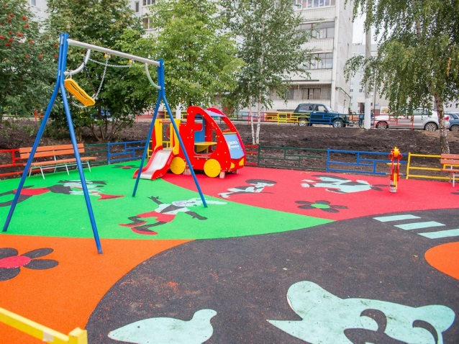
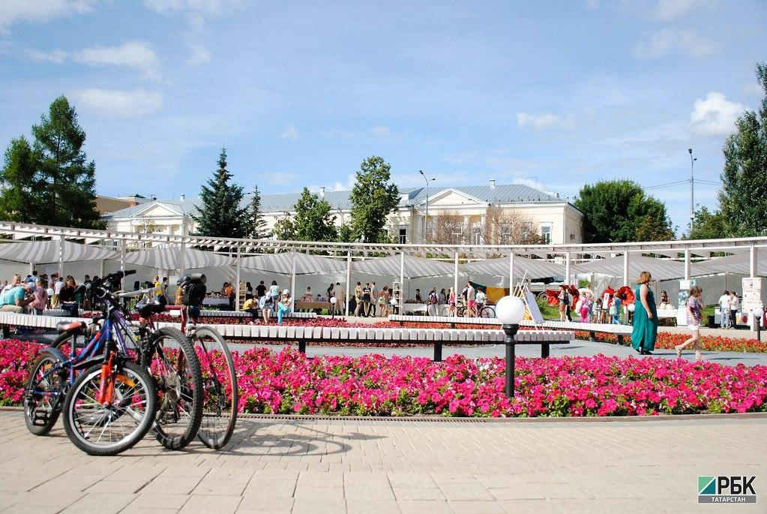
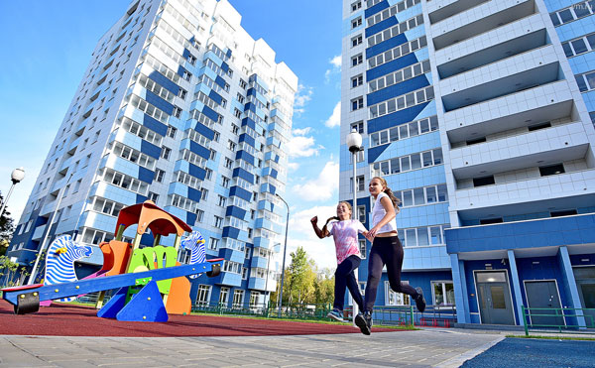
Основные задачи ТОС
благоустройство территорий
создание комфортных условий для проживания граждан
2

Slide 3
Цели и задачи господдержки ТОС
Целью господдержки ТОС является создание благоприятных условий и стимулов для развития территориального общественного самоуправления как одной из форм участия населения в осуществлении местного самоуправления
Активизация участия ТОС в социально-экономическом развитии республики
Вовлечение населения в процессы формирования и развития ТОС с целью эффективного решения вопросов местного значения
Совершенствование взаимодействия органов госвласти и органов местного самоуправления муниципальных образований Республики Татарстан с органами ТОС в целях реализации социально значимых инициатив населения
Повышение уровня информированности населения Республики Татарстан о деятельности ТОС, обеспечение свободного доступа к информации о ТОС
3

Slide 4
Господдержка ТОС
Направления поддержки ТОС
Организационная
Финансовая
Информационная
4

Slide 5
Финансовая поддержка ТОС
Компенсационные выплаты руководителям ТОС
(постановление Кабинета Министров Республики Татарстан от 31.10.2020 № 988)
Общий объем иных межбюджетных трансфертов в 2022 году составляет 70,1 млн рублей.
Республиканский конкурс «Лучшее ТОС года Республики Татарстан»
(постановление Кабинета Министров Республики Татарстан от 01.06.2015 № 391)
Ежегодно 120 ТОС из бюджета Республики Татарстан выделяются гранты на сумму 50 млн рублей
6

Slide 6
Направления расходования финансовых средств
На реализацию уставной деятельности, решение социально значимых вопросов территориального общественного самоуправления, том числе на:
благоустройство территорий, парков, скверов (установка ограждений, малых архитектурных форм, скамеек, благоустройство контейнерных площадок, благоустройство родника);
ремонт дорожного покрытия и тротуаров;
установка детских и спортивных площадок, покупка спортивного инвентаря;
проведение праздничных мероприятий (покупка аппаратуры для проведения массовых мероприятий, установка новогодней ели, изготовление снежных фигур, услуги ведущего), закупка декораций (украшения, шары), подарков;
организация деятельности ТОС (приобретение оргтехники, мебели для приема граждан, информационные стенды), приобретение канцтоваров и хозяйственного инвентаря (лопата метла, бензопила, мотоблок, косилка, стройматериалы);
закупка и установка систем видеонаблюдения;
установка сетей уличного освещения;
поощрение актива и руководителя ТОС.
7

Slide 7
Отчетность, представляемая Исполнительными комитетами МР в Министерство экономики РТ по конкурсу лучший ТОС
Отчет об использовании Иного межбюджетного трансферта с приложением надлежащим образом заверенных копий документов, подтверждающих данные отчета и фотоматериалов в срок до 1 июля года, следующего за отчетным;
Отчет о достижении значения показателя результативности использования Иного межбюджетного трансферта в срок до 15 января года, следующего за отчетным;
Отчет об использовании Иного межбюджетного трансферта с приложением документов, подтверждающих осуществление расходов за отчетный период ежеквартально в срок до 7 числа месяца, следующего за отчетным.
7

Slide 8
За 2020 год отчеты об использовании полученных средств не представили
7 районов
Агрызский район (1 ТОС: ТОС «Альфа») – 298 тыс. руб.
Альметьевский район (20 ТОС: №2, №3, №4, №5А, №6А, №7, №7Д, №9А, №10, №11, №12А, №13, №16А, №17, №18, №20, №21, №21А, №22, №24) – 5986 тыс.руб.
Бавлинский район (1 ТОС: ТОС «Центр») – 160 тыс. руб.
Бугульминский район (1 ТОС: ТОС «Надежда») – 500 тыс.руб.
Елабужский район (6 ТОС: ТОС №1, №4, №5, №6, №10, ТОС «Тарловский») – 3223 тыс.руб.
Камско-Устьинский район (2 ТОС: Южная околица, д.Караталга) – 728 тыс.руб.
Мензелинский район (1 ТОС: ТОС № 3 «Чернышевский») – 665 тыс.руб.
7

Slide 9
Благодарю за внимание!
9

